Slide 1
Kozmické vajce

Slide 2
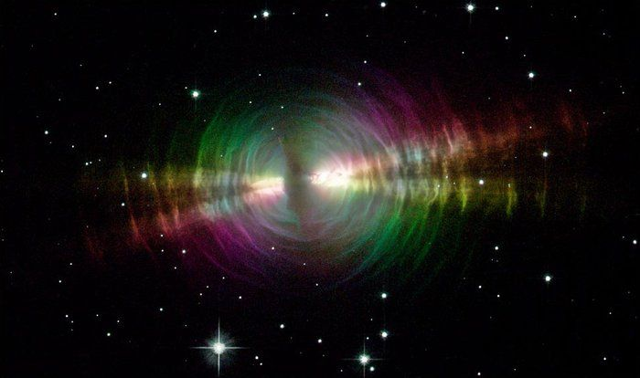
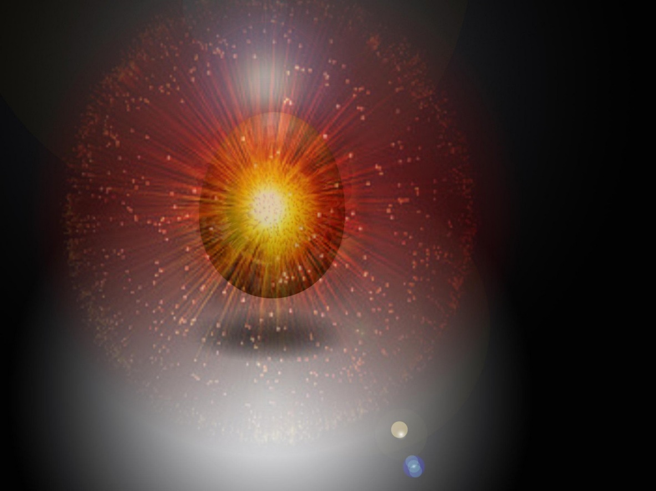
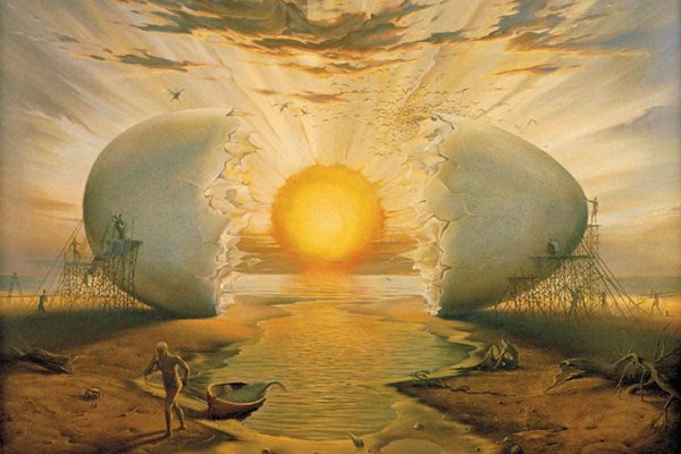
Práca s textom
Prečítaj si ukážku (učebnica str. 63 – 64), odpovedz na otázky a rieš úlohy.
Aký tvar mal chaos?
Čo sa nachádzalo vo vajci?
Aké sú sily, z ktorých je utvorený vesmír?
Kedy nastal tresk?

Slide 3
Ktorá časť znaku je jin? A ktorá je jang? Doplň názvy + priraď k nim protikladné slová z ukážky.
Pozn. Prekreslí a prepíš do zošita

Slide 4
Práca s textom
Ktorému národu patrí predstava o jin a jang? Kde všade sa s nimi môžeme stretnúť?
Kto je podľa ukážky počiatkom sveta a života?
Kto bol Pchan-ku a kde sa postavil?
Opíš, ako vyzeral Pchan-ku, a nakresli ho do zošita!
Ako dlho rástol Pchan-ku?
Čo sa v texte hovorí o Pchan-kuových blchách?
Akú úlohu majú v ukážke kladivo a dláto?

Slide 5
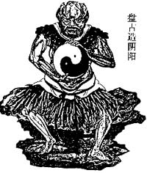
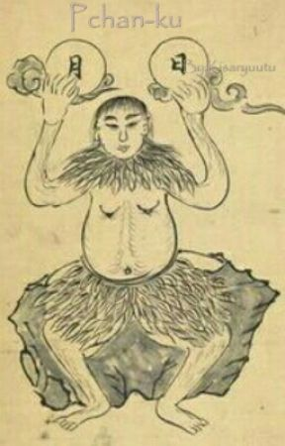
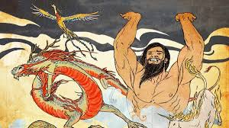
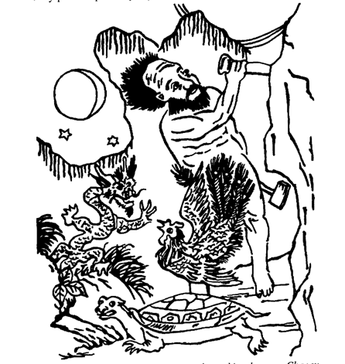

Slide 6
Doplň tabuľku áno - nie
Pchan-ku v prvom príbehu zomrel a v druhom príbehu zmizol.
Svet vykoval Pchan-ku sám, nikto mu nepomohol.
Slnko a Mesiac vznikli až vtedy, keď o nich ľudia už všetko vedeli.
Keď Pchan-ku poučoval ľudí, sedel na tróne.
Zapĺňal Pchan-ku priestor medzi hviezdami?
Súvisí pekné počasie s Pchan-kuovou dobrou náladou?
Pchan-ku sa nevedel nahnevať, vždy sa iba tešil.
Keď zafúkal vietor, Pchan-kuovi sa zastavil dych.
Vznikli z Pchan-kuových rúk a nôh vrchy?
Je pravdivé tvrdenie, že Pchan-ku zomrel v spánku?
Poznáme autora ukážky?
áno
nie
nie
áno
nie
áno
nie
nie
áno
áno
nie

Slide 7
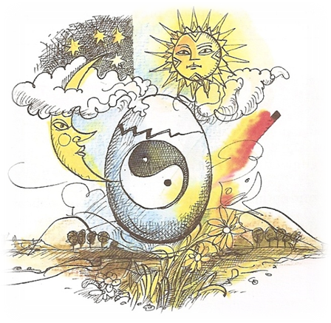
Práca s textom
Vyber z textu prirovnanie.
Uvedená ukážka patrí do:
a) lyriky b) epiky c) drámy
V texte sa hovorí o:
a) vzniku dvoch zaujímavých príbehoch
b) boji so zlom a slzách prvých bytostí
c) vzniku vesmíru, sveta, prvých bytostí

Slide 8
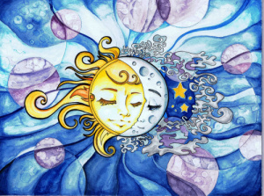
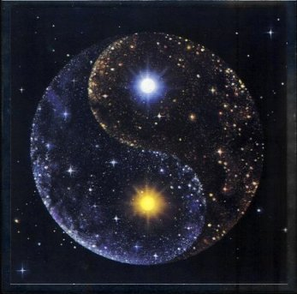

Slide 9
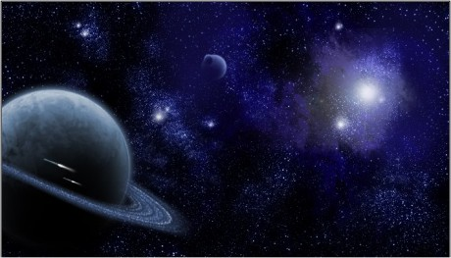
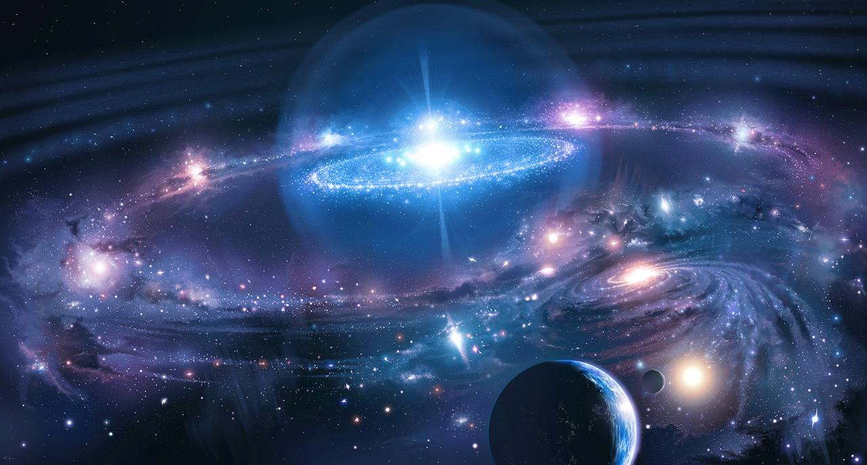
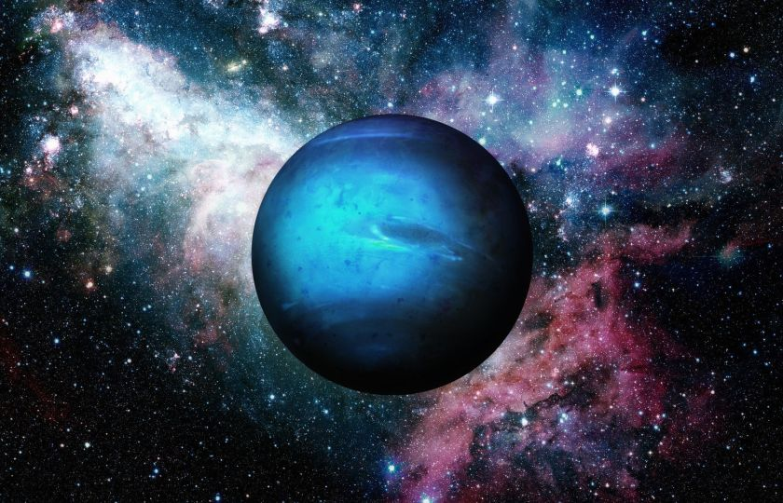
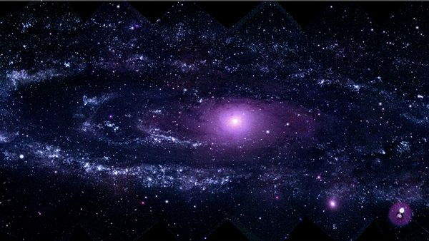
Zapíšte si!!!
Literárny druh: epika
Literárna forma: próza
Literárny žáner: báj
Téma: Príbeh o stvorení sveta
Hl. myšlienka: Predstavy o stvorení sveta.

Slide 10
Čo je to báj?
mýtus
epický útvar, v ktorom sa podáva ľudový výklad o jave či veci, ktoré si človek nevedel vysvetliť, preto ich pripisoval nadprirodzeným bytostiam
nemá konkrétneho autora, je to kolektívny výtvor
najstaršia podoba ľudovej prózy, tradovali sa z pokolenia na pokolenie
súbor báji sa nazýva mytológia (bájoslovie)

